Slide 1
Energi i Bergtäkter
Kristoffer Hofling, NCC Industry
Foto: Svenska Kraftnät
Notes:
Om ni tittar på den här bilden. Vad tror ni kommer att skilja sig i den om 10 år? Ta 30 sekunder och fundera på det.

Slide 2
Energi i Bergtäkter
Vad gör vi just nu?
Vad behöver vi göra framåt?
Notes:
En stor del av vår minskning skall uppnås genom elektrifiering.
En resa som redan pågår.
NCC: Samtliga stationära krossar på el. Mobilkrossade ton på el från 19% 2020 till strax över 30% Q1 2024. Hur ska vi kunna öka den andelen ännu mer?

Slide 3
Batteritest i Barkarby
Branschen driver genom SBMI ett projekt i samarbete med NCC i Barkarby.
Syftet är att testa hur ett större Li-jon batteri kan sänka startströmmen och även reducera effektpendlingar genom att stabilisera nätspänningen.
Projektet har blivit försenat pga av batteri-leverantören (rekonstruktion pågår). Testerna den 25 april är framflyttade.
Möjligen kan andra leverantörer komma att bli aktuella?

Slide 4
Varför begränsa startströmmen?
Analyser visar att elbehovet kan komma att öka till 280 TWh redan 2035. Dubbel elförbrukning mot dagsläget!
Elnätskapaciteten finns i regel i våra befintliga elnät vad gäller energi-försörjningen, men inte alltid för effektbehovet.
En konkross som vid normaldrift kan behöva upp mot 400-500 A, drar under den 5 sek långa starten en toppström om 1800 A.
Att begränsa startströmmar är av stort intresse för både täktägare och nätbolag.
Notes:
Trafikverket tillåter startströmmar om max 1100 A i projektet runt Norrbotniabanan pga begränsad nätkapacitet

Slide 5
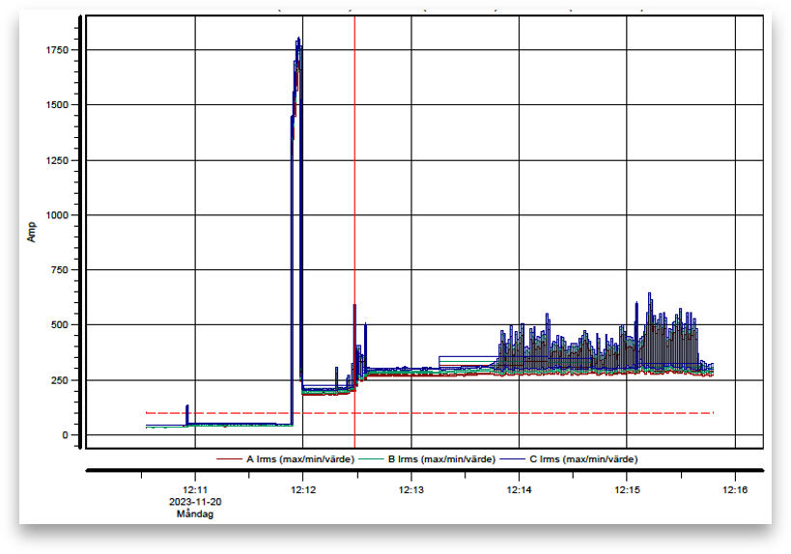
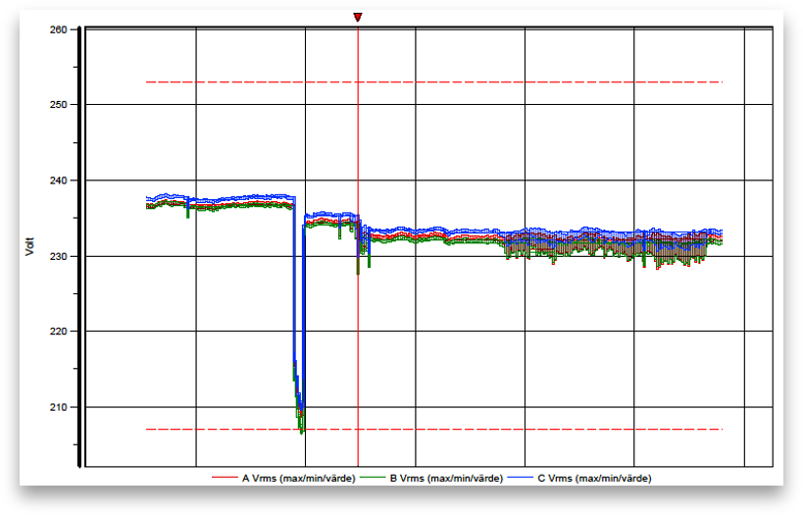
Batteritest i Barkarby
Notes:
Mätningar i Barkarby visar på startström runt 1750 A och spänningssänkning på ca 12,5 %.
Ett Batteri om 250kWh/150 kW skulle kunna tillföra upp mot 200+ A i startögonblicket.
Detta borde resultera i en maxström om högst 1300 A om batteriet förmår hålla spänningen konstant.

Slide 6
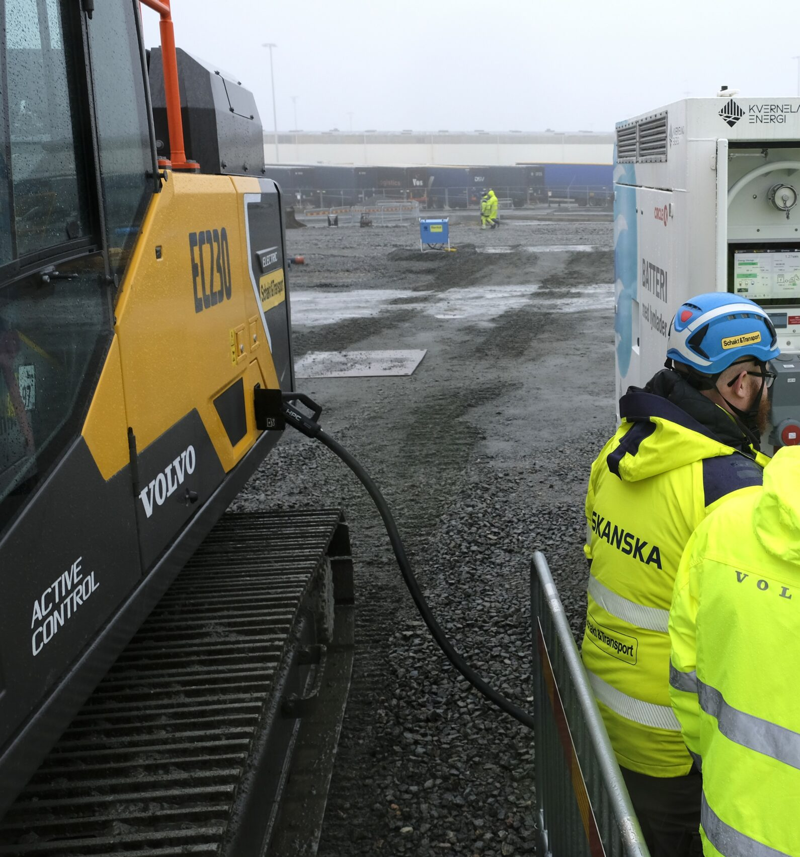
Vad behöver vi göra framåt?
Fortsätt vår resa mot elektrifiering!
Nästa steg i vår verksamhet bör vara de gula maskinerna och transport till kund.
Vilken teknik kommer ”vinna”?
Batteri
Vätgas
Notes:
Tongångarna från exempelvis Volvo har under ett antal år varit att de större maskinerna och lastbilar för långa transporter behöver vara vätgas.
Min personliga känsla är att den retoriken har skiftat något mot batterilagring sista året/åren. Kan mycket väl pendla tillbaka igen.
Batteri:
Idag betydligt lägre kostnad med el från nätet än via vätgas.
Räkneexempel från Sten lyfta 20 ton 5 m 100 ggr per dygn går det åt ca 2 kg vätgas om dygnet. Om den drivits på el hade kostnaden blivit runt 50 kr/dygn med vätgas blir kostnaden i dagsläget runt 180 kr.
Batterikostnaden har sjunkit ca 75% under senaste 10 åren
I ex. Kina är det redan idag vanligt med batteribyten på lastbilar. Även personbilar, Nio börjar etablera sig. Finns idag powerswap-stationer på 6 ställen i Sverige
En fördel för oss är att man inte behöver ladda det batteri man inte använder med så hög effekt.
Vätgas:
Hög energitäthet d.v.s. mycket energi per kg. Dessutom lämplig att lagra under lång tid
Idag är det bara 0,7% av all producerad vätgas globalt som är ”grön”
Idag 40-60 :-/kg att producera. Vissa tror att den kostnaden kan vara nere runt 10:- redan 2030
Då skulle Stens exempel vara betydligt jämnare

Slide 7
Vad behöver vi göra framåt?
Oavsett energibärare kommer infrastrukturen vara kritisk
Elnätet
Laddstationer
Batteribytesstationer
Tankstationer för vätgas
Notes:
SBMI och krossutskottet kommer fortsätta bevaka och vara en del av utvecklingen för att säkerställa att vi som bransch kan fortsätta vår resa på ett bra sätt!

Slide 8
Tack för att ni lyssnade!
Notes:
Vägen framåt kan upplevas som oklar men vi kan nå vårt mål!

